Slide 1


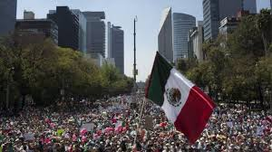


BÀI 37
DÂN CƯ BẮC MĨ

Slide 2



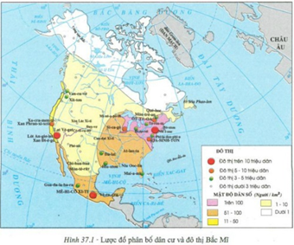

NỘI DUNG BÀI HỌC
1
Sự phân bố dân cư
Đặc điểm đô thị

Slide 3


Sự phân bố dân cư
1
Bảng dân số, diện tích của các quốc gia Bắc Mĩ
năm 2017
Quốc gia | Dân số (triệu người) | Diện tích (triệu km²) | Mật độ DS (người/km²)
Hoa Kì | 326.5 | 9.83
Mêhico | 130.2 | 1.97
Cannada | 36.3 | 9.98
Bắc Mĩ | 493.0 | 21.78
MĐ DS = $\frac{DÂN SỐ}{DIỆN TÍCH}$
33
66
4
23
Tính mật độ dân số các quốc gia Bắc Mĩ năm 2017?
Nhận xét.

Slide 4

Sự phân bố dân cư
1
Bảng dân số, diện tích của các quốc gia Bắc Mĩ
năm 2017
Quốc gia | Dân số (triệu người) | Diện tích (triệu km²) | Mật độ DS (người/km²)
Hoa Kì | 326.5 | 9.83
Mêhico | 130.2 | 1.97
Cannada | 36.3 | 9.98
Bắc Mĩ | 493.0 | 21.78
Dân số:
+ 415,1 triệu người (2001)
+ 493 triệu người (2017)
Mật độ dân số thấp:
+ 20 người/km² (2001)
+ 23 người/km² (2017)
33
66
4
23
MĐ DS = $\frac{DÂN SỐ}{DIỆN TÍCH}$

Slide 5
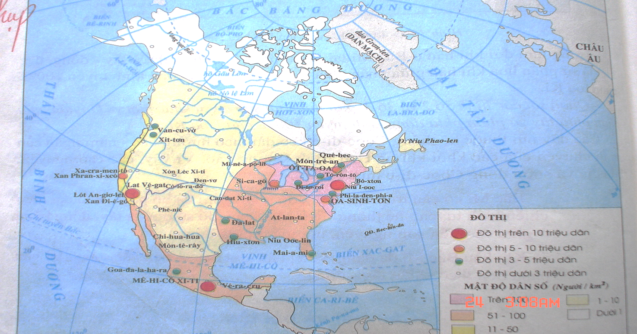
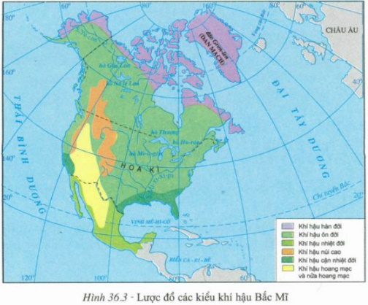
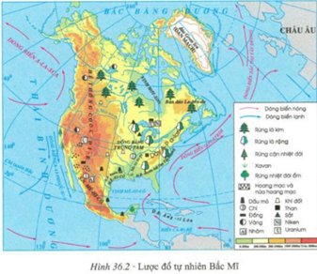

Sự phân bố dân cư
Hình 37.1. Lược đồ phân bố dân cư Bắc Mĩ
1
Mật độ dân số (người/km²) | Khu vực phân bố | Nguyên nhân
Dưới 1
Từ 1 đến 10
Từ 11 đến 50
Từ 51 đến 100
Trên 100
Bán đảo A-la-xca, Bắc Ca-na-da
Khí hậu giá lạnh
Địa hình hiểm trở
Khí hậu khắc nghiệt
Phía tây thuộc hệ thống cooc-di-e
Đồng bằng ven Thái Bình Dương
Khí hậu cận nhiệt
Ven biển
Phía Đông, Tây Nam Hoa Kì, Mêhico
công nghiệp phát triển sớm, tốc độ đô thị hóa cao
Phía Nam Hồ Lớn và ven Đại Tây Dương
Nhận xét về sự phân bố dân cư Bắc Mĩ?

Slide 6
Sự phân bố dân cư
1
Hình 37.1. Lược đồ phân bố dân cư Bắc Mĩ
Dân số: 493 triệu người (2017)
Mật độ dân số thấp: 23 người/km²
Phân bố dân cư: không đồng đều giữa phía Bắc - phía Nam và giữa phía đông - phía tây.
Phía đông Hoa Kì là nơi đông dân nhất
Alaska và Bắc Canada thưa dân nhất
=> Nguyên nhân: do sự phân hóa tự nhiên và sự phát triển kinh tế

Slide 7



Miền Tây
Miền Đông

Slide 8
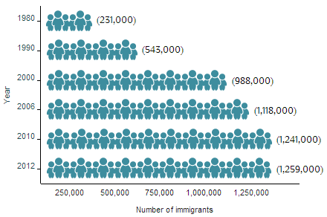
Sự phân bố dân cư
1
Hình 37.1. Lược đồ phân bố dân cư Bắc Mĩ
Số người Việt Nam nhập cư vào Mĩ
Phân bố dân cư đang có sự thay đổi cùng với sự chuyển biến trong nền kinh tế của Bắc Mỹ.
+ Hoa Kì: phía nam Hồ Lớn, ĐB, ven ĐTD => phía Nam và ven Thái Bình Dương
+ Di dân từ Mehico và các nước khác đến Hoa Kì
Sự phân bố dân cư Bắc Mĩ đang có sự thay đổi như thế nào?

Slide 9

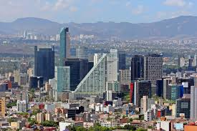




%
Đặc điểm đô thị
Biểu đồ tỉ lệ dân thành thị của các quốc gia Bắc Mĩ so với thế giới năm 2017
Nhận xét về tỉ lệ đô thị hóa và trình độ
đô thị hóa của Bắc Mĩ

Slide 10
%
Đặc điểm đô thị
Đặc điểm
Tỉ lệ ĐTH cao (>80%)
Trình độ đô thị hóa cao
ĐTH gắn với quá trình công nghiệp hóa
Biểu đồ tỉ lệ dân thành thị của các quốc gia Bắc Mĩ so với thế giới năm 2017

Slide 11
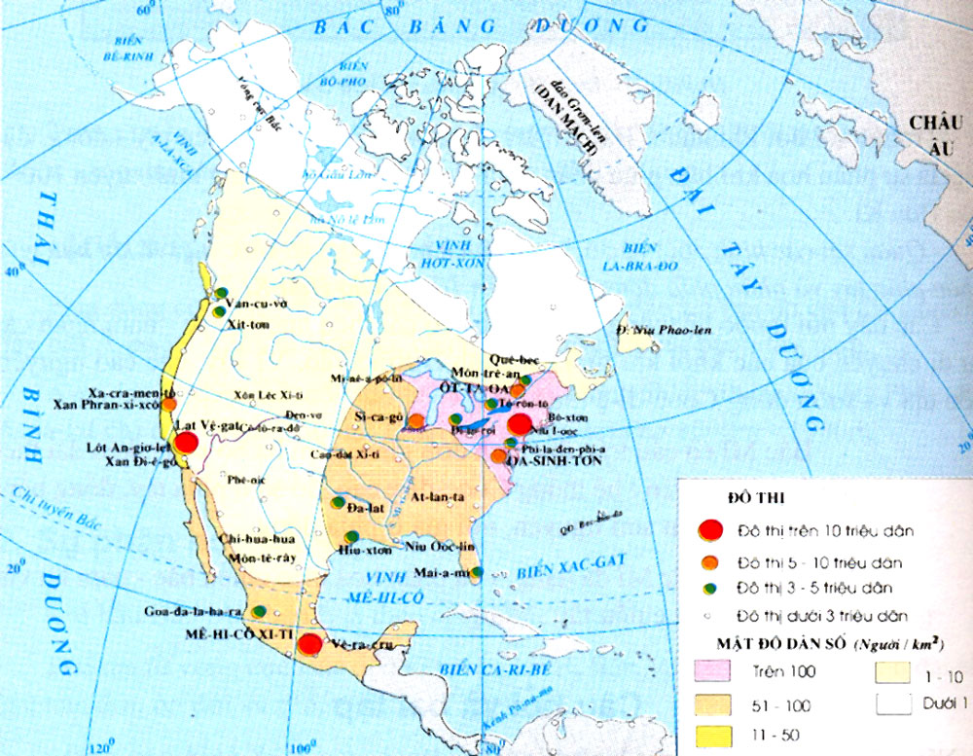
Đặc điểm đô thị
Đặc điểm
Tỉ lệ đô thị hóa cao (>80%)
Trình độ đô thị hóa cao
Đô thị hóa gắn với quá trình công nghiệp hóa
- Phân bố: phần lớn nằm ở phía Nam Hồ Lớn và ven Đại Tây Dương.
Gồm 2 dải siêu đô thị Boston đến Wasington và từ Montreal đến Chicago.
Nhiều thành phố xuất hiện ở phía Nam và ven Thái Bình Dương.
Kể tên các đô thị có quy mô dân số trên 10 triệu dân? 5-10 triệu dân?
Nhận xét sự phân bố đô thị Bắc Mĩ?
Hình 37.1. Lược đồ phân bố dân cư Bắc Mĩ

Slide 12
Newyork – TP không ngủ

Slide 13
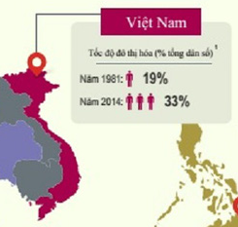
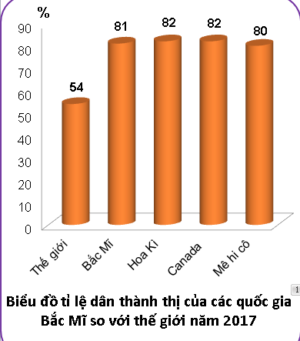
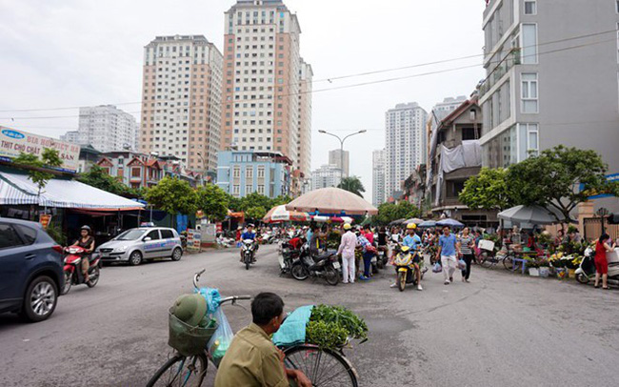
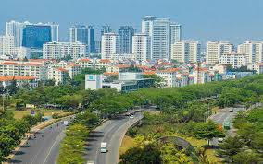
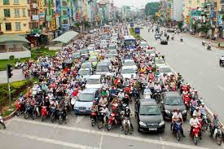
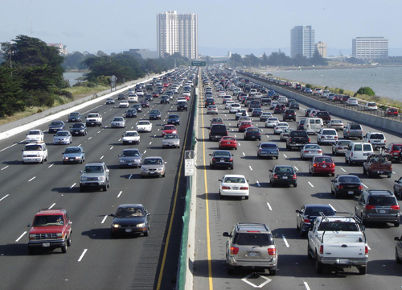

Slide 14



DÂN CƯ BẮC MĨ
1. Sự phân bố dân cư
Dân số: 493 triệu người (2017)
Mật độ dân số thấp: 23 người/km²
Dân cư phân bố không đồng đều giữa phía Bắc - phía Nam và giữa phía đông - phía tây.
Phân bố dân cư đang có sự thay đổi
2. Đặc điểm đô thị
Tỉ lệ đô thị hóa cao (>80%)
Trình độ đô thị hóa cao
Đô thị hóa gắn với quá trình công nghiệp hóa
- Phân bố: phần lớn nằm ở phía Nam Hồ Lớn và ven Đại Tây Dương.
Gồm 2 dải siêu đô thị Boston đến Wasington và từ Montreal đến Chicago.
Nhiều thành phố xuất hiện ở phía Nam và ven Thái Bình Dương.

Slide 15
Tìm hiểu về thu nhập và hoạt động sản xuất nông nghiệp của nông dân Hoa Kì
Bài tập 1,2 sgk và bài tập tập bản đồ
CRM
SERVICE
SALES
HƯỚNG DẪN
VỀ NHÀ
SUPPORT
QUALITY
Đọc bài mới
Bài tập trắc nghiệm trên web trường
Tìm hiểu về ý nghĩa quốc kì và thủ đô các nước Bắc Mĩ

